Slide 1

চাহিদা ভিত্তিক সাব-ক্লাষ্টার প্রশিক্ষণ
মার্চ-২০২৫

Slide 2

প্রশিক্ষণের বিষয়
বাংলা, ইংরেজি ও গণিত বিষয়ে ১ম থেকে ৫ম শ্রেণির শিক্ষার্থীদের শিখন মান যাচাই সংক্রান্ত টুলস ও এর ব্যবহার ও রেকর্ড সংরক্ষন।

Slide 3
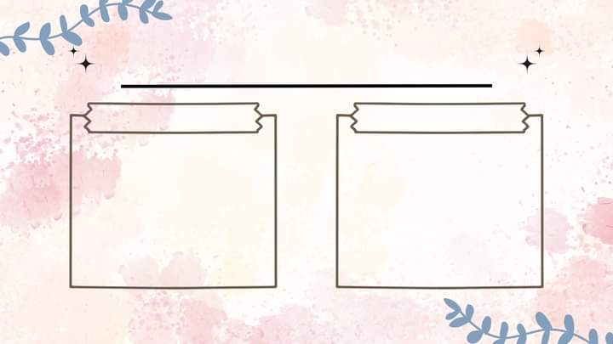
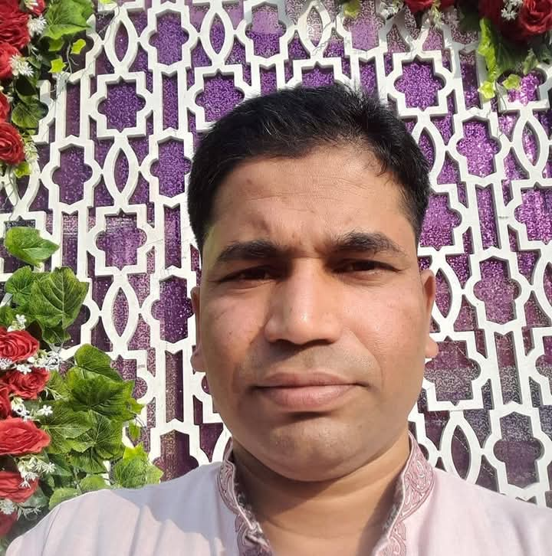
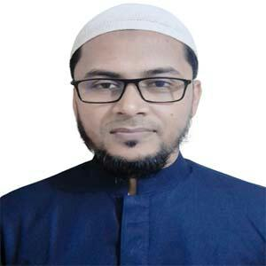
Facilators
প্রশিক্ষক
সহায়ক প্রশিক্ষক
জনাব মোঃ ইউসুফ
সহকারী উপজেলা প্রাথমিক শিক্ষা অফিসার,
নোয়াখালী সদর, নোয়াখালী।
মোঃ মানিক হোসেন
সহকারী শিক্ষক,
খলিশাটোলা সরকারি প্রাথমিক বিদ্যালয়।
নোয়াখালী সদর, নোয়াখালী।

Slide 4

প্রথম অধিবেশনে সবাইকে স্বাগতম
মানিক স্যার , খলিশাটোলা জিপিএস

Slide 5

দ্বিতীয় অধিবেশনে
সবাইকে স্বাগতম
মানিক স্যার , খলিশাটোলা জিপিএস

Slide 6
শিখন উন্নীতকরণে কর্মপরিকল্পনা:
প্রাথমিক শিক্ষা অধিদপ্তর কর্তৃক প্রণীত টুলস এর মাধ্যমে সরকারি প্রাথমিক বিদ্যালয়ের প্রথম থেকে পঞ্চম শ্রেণির শিক্ষার্থীদের বাংলা, গণিত ও ইংরেজি বিষয়ে প্রতিটি শিক্ষার্থীর শিখন অবস্থান নির্ধারণ এবং বিষয়ভিত্তিক কর্মপদ্ধতি ও কর্মপরিকল্পনা অনুসরণ করে শিখন অবস্থার উন্নয়নে স্তরভিত্তিক পাঠদানের ব্যবস্থা করা আবশ্যক। অপেক্ষাকৃত পিছিয়ে পড়া শিক্ষার্থীদের অবস্থার উন্নয়নে প্রস্তুতকৃত এসেসমেন্ট টুলস এর মাধ্যমে কার্যক্রম গ্রহণের নিমিত্ত পাশের দেয়া চিত্রের কর্মপরিকল্পনাটি গ্রহণ করা হয়েছে।
মানিক স্যার , খলিশাটোলা জিপিএস

Slide 7
নং | বিবরণ | সময়সীমা | বাস্তবায়নকারী | তত্ত্বাবধানকারী
১ | বিদ্যালয় পর্যায়ে Assessment Tools এর ভিত্তিতে ১ম-৫ম শ্রেণির ১০০% শিক্ষার্থীর বাংলা, ইংরেজি ও গণিত বিষয়ের শিখন অবস্থান যাচাই (Baseline Survey) | ২৪ জুন - ১০ আগস্ট ২০২৫ | প্রধান শিক্ষক ও সহকারী শিক্ষক | ইউইও এবং এইউইও
২ | শিখন অবস্থানের ভিত্তিতে শিখন ঘাটতি দূরীকরণে যথাযথ কর্মপরিকল্পনা গ্রহণ | ১১ - ৩০ আগস্ট ২০২৫ | প্রধান শিক্ষক ও সহকারী শিক্ষক | ইউইও এবং এইউইও
৩ | শিখন ঘাটতি দূরীকরণে যথাযথ কার্যক্রম পরিচালনা | ১১ - ৩০ আগস্ট ২০২৫ | প্রধান শিক্ষক ও সহকারী শিক্ষক | ইউইও এবং এইউইও
৪ | টুলস ব্যবহার করে ১টি বিদ্যালয়ের ২৫% শিক্ষার্থীর মান পুনঃযাচাই করা | ০১ - ৩০ সেপ্টেম্বর ২০২৫ | এইউইও/থানা শিক্ষা অফিসার/সহকারী ইন্সট্রাক্টর/টিআরসি | ডিপিইও
৫ | টুলস ব্যবহার করে ১০% শিক্ষার্থীর শিখন অগ্রগতি যাচাই করা | ০১ - ৩০ অক্টোবর ২০২৫ | উপজেলা/থানা শিক্ষা অফিসার ও ইউআরসি/টিআরসি ইন্সট্রাক্টর | ডিডি ও ডিপিইও প্রাথমিক শিক্ষা
৬ | টুলস ব্যবহার করে শিক্ষার্থীদের শিখন অগ্রগতির চূড়ান্ত যাচাই (নমুনাভিত্তিক) | ০১ - ৩০ নভেম্বর ২০২৫ | অধিদপ্তরের কর্মকর্তা, বিভাগীয় উপপরিচালক, ডিপিইও, সুপারিনটেনডেন্ট, এডিপিইও | প্রাগম

Slide 8


কর্মপরিকল্পনা বাস্তবায়নের কার্যক্রম
ক) গৃহিতব্য কর্মসূচিতে অভিভাবকসহ প্রাথমিক শিক্ষা পরিবারের সকল সদস্যের সক্রিয় অংশগ্রহণ নিশ্চিত করতে হবে;
খ) বিভাগীয় ও জেলা টাস্কফোর্স কমিটি এবং উপজেলা এডহক কমিটির সভাপতি ও সদস্যগণকে কর্মসূচিতে সম্পৃক্ত করতে হবে;
গ) শিক্ষার্থীদের মান উন্নীতকরণের কার্যকম ব্যাপকভাবে প্রচারের ব্যবস্থা করতে হবে; এবং
ঘ) বিদ্যালয় পর্যায়ে এ কার্যক্রম বাস্তবায়নের ক্ষেত্রে নিবিড়ভাবে মনিটরিং করতে হবে।
মানিক স্যার , খলিশাটোলা জিপিএস

Slide 9
শিক্ষার্থীর শিখন অবস্থান যাচাই কার্যক্রম বাস্তবায়ন ও করণীয় নির্ধারণ ২০২৫
প্রধান শিক্ষকের করণীয়:
১. শ্রেণি/বিষয় শিক্ষকগণ টুলসের আলোকে পিছিয়ে পড়া শিক্ষার্থীদের শিখন ঘাটতি নিরসনে যে পরিকল্পনা প্রণয়ন করেছেন সেটি দেখবেন ও মতামত দিবেন।
২. শ্রেণি/বিষয় শিক্ষকগণের প্রতিদিনের পাঠদান কার্যক্রম (প্রথম থেকে পঞ্চম) শ্রেণি পর্যন্ত মতামত দিবেন ও মনিটরিং করবেন।
৩. প্রনীত টুলসের আলোকে নমুনার ভিত্তিতে সপ্তাহে ২টি শ্রেণিতে ১০/১২ জন শিক্ষার্থীর শিখন অবস্থান ও অগ্রগতি জানবেন।
৪. পিছিয়ে পড়া শিক্ষার্থীদের শিখন অবস্থান এগিয়ে নিতে সহকর্মীদের মধ্যে মতবিনিময় ও করণীয় নির্ধারণ করবেন।
মানিক স্যার , খলিশাটোলা জিপিএস

Slide 10
শিক্ষার্থীর শিখন অবস্থান যাচাই কার্যক্রম বাস্তবায়ন ও করণীয় নির্ধারণ – ২০২৫
সহকারী উপজেলা/থানা প্রাথমিক শিক্ষা অফিসার/সহকারী ইন্সট্রাক্টর, ইউআরসি, টিআরসি-গণের করণীয়:
১. শিক্ষকগণ প্রনীত টুলস ব্যবহার করে শ্রেণি কার্যক্রম সম্পাদন করেন কিনা তা মনিটরিং ও প্রয়োজনীয় সহযোগীতা প্রদান করবেন।
২. প্রনীত টুলস ব্যবহার করে নমুনা ভিত্তিতে প্রতিমাসে ২/৪টি বিদ্যালয়ে এককভাবে ৮/১০জন শিক্ষার্থীর শিখনমান যাচাই করবেন।
৩. একাডেমিক সুপারভিশন বিষয়ে সাব-ক্লাস্টার প্রশিক্ষণে প্রয়োজনীয় ফিডব্যাক প্রদান ও মত বিনিময়ের ব্যবস্থা করবেন।
৪. শিক্ষার্থীর শিখনের অগ্রগতি বিশ্লেষণ করে সমস্যাগুলি সনাক্ত এবং সমাধানের জন্য শিক্ষকদের সাথে মতামত বিনিময় করবেন।
মানিক স্যার , খলিশাটোলা জিপিএস

Slide 11
শিক্ষার্থীর শিখন অবস্থান যাচাই কার্যক্রম বাস্তবায়ন ও করণীয় নির্ধারণ – ২০২৫
উপজেলা/থানা প্রাথমিক শিক্ষা অফিসার/
ইন্সট্রাক্টর, ইউআরসি, টিআরসি-গণের করণীয়:
টুলস ব্যবহার করে নমুনা ভিত্তিতে প্রতিমাসে ২/৩টি
বিদ্যালয়ে এককভাবে ১০/১২জন শিক্ষার্থীর শিখনমান মনিটরিং করবেন।
২. মাসিক সমন্বয় সভায় মনিটরিংকৃত বিদ্যালয়ের শিক্ষার্থীদের বিস্তারিত প্রতিবেদন তুলে ধরবেন এবং প্রয়োজনীয় নির্দেশনা প্রদান করবেন।
মানিক স্যার , খলিশাটোলা জিপিএস

Slide 12
শিক্ষার্থীর শিখন অবস্থান যাচাই কার্যক্রম বাস্তবায়ন ও করণীয় নির্ধারণ – ২০২৫
অধিদপ্তরের কর্মকর্তা, বিভাগীয় উপপরিচালক, সহকারী পরিচালক, জেলা প্রাথমিক শিক্ষা অফিসার, সহকারী জেলা প্রাথমিক শিক্ষা অফিসার এবং সুপারিনটেনডেন্টদের করণীয়:
১. টুলস ব্যবহার করে নমুনা ভিত্তিতে প্রতিমাসে ১/২টি বিদ্যালয়ে এককভাবে ৮/১০জন শিক্ষার্থীর শিখনমান মনিটরিং করবেন।
২. মাসিক সমন্বয় সভায় মনিটরিংকৃত বিদ্যালয়ের শিক্ষার্থীদের বিস্তারিত প্রতিবেদন তুলে ধরবেন এবং প্রয়োজনীয় নির্দেশনা প্রদান করবেন।
৩. মা/অভিভাবক সমাবেশ ও বিভিন্ন জাতীয় দিবস পালনের জন্য অর্থ বরাদ্দে প্রদান করবেন।
৪. প্রতি বছর কিছু শিশুতোষ বই (এসআরএম) সরবরাহ এবং বিদ্যালয় পর্যায়ে শিক্ষক ও শিক্ষার্থীদের গল্প লিখনে উদ্বুদ্ধ করন।
৫. কন্টাক্ট আওয়ার বাড়ানো/ শিক্ষার্থীর সংখ্যা ও শ্রেণিকক্ষ অনুপাত বিবেচনায় রেখে এক শিফট বিদ্যালয় চালুকরন।
মানিক স্যার , খলিশাটোলা জিপিএস

Slide 13
৬. শিখন মানে এগিয়ে থাকা বিদ্যালয় দলীয়ভাবে ভিজিটের জন্য
প্রয়োজনীয় অর্থ বরাদ্দ করবেন।
৭. সহপাঠক্রমিক কার্যাবলীকে দৈনিক রুটিনে অন্তর্ভুক্ত করবেন।
৮. বিদ্যালয় ব্যবস্থাপনা ও একাডেমিক লিডারশিপ দক্ষতা
বৃদ্ধির ব্যবস্থা করবেন।
৯. পর্যায়ক্রমে সকল বিদ্যালয়ে মাল্টিমিডিয়া প্রোজেক্টর সরবরাহ করবেন।
১০. শিক্ষকদের মানসিক স্বাস্থ্য উন্নয়নের জন্য প্রয়োজনীয়
সেবা ও সহায়তা প্রদান করবেন।
১১. শিক্ষকদের মধ্যে পাঠ পরিকল্পনা, বাস্তবায়ন ও
মূল্যায়নের মাধ্যমে পাঠদানের মানোন্নয়ন নিশ্চিত করবেন।
মানিক স্যার , খলিশাটোলা জিপিএস

Slide 14


তৃতীয় অধিবেশনে সবাইকে
স্বাগতম
মানিক স্যার , খলিশাটোলা জিপিএস

Slide 15
অধিবেশনের শিরোনাম
বাংলা বিষয়ে ১ম থেকে ৫ম শ্রেণির শিক্ষার্থীদের শিখন মান যাচাই ও রেকর্ড সংরক্ষণ।
ডেমো পাঠ উপস্থাপন ও পর্যালোচনা
মানিক স্যার , খলিশাটোলা জিপিএস

Slide 16

বাংলা বিষয়ে শিক্ষার্থীর শিখন অবস্থা যাচাই ও রেকর্ড সংরক্ষণ নিয়মাবলী
মানিক স্যার , খলিশাটোলা জিপিএস

Slide 17
১. সাধারণ নির্দেশনা
শিক্ষার্থীর পড়া যাচাইয়ের ক্ষেত্রে বর্ণজ্ঞান, ধ্বনি সচেতনতা, শব্দ ভান্ডার, সাবলীলতা, বোধগম্যতার বিষয়ে বিবেচনায় রাখবেন।
শিক্ষার্থীদের লেখা মূল্যায়নের ক্ষেত্রে-বানান, বিরামচিহ্ন ও ব্যাকরণগত ভুল পরিমাপ করবেন।
প্রশ্নপত্রের আলোকে শিক্ষক প্রতিজন শিক্ষার্থীকে একক বিবেচনায় শিখন অবস্থান যাচাই করবেন।
একজন শিক্ষার্থীকে শিখন অবস্থান যাচাই করে প্রদত্ত ছকে রেকর্ড লিপিবদ্ধ করবেন এবং নিরাময়ে প্রয়োজনীয় ব্যবস্থা নিবেন।
মানিক স্যার , খলিশাটোলা জিপিএস

Slide 18

∎ অতি উত্তম: শিক্ষার্থী নিজ শ্রেণির সকল যোগ্যতা সফলভাবে অর্জন করতে পেরেছে। পড়ে অন্তনিহীতভাব বুঝতে ও বলতে পারবে।
∎ উত্তম: শিক্ষার্থী প্রায় প্রত্যাশিত সকল যোগ্যতা অর্জন করেছে। শ্রেণি উপযোগী যোগ্যতা অজর্ন করেছে/সাবলীল।
∎ চলতি মান: নিজ শ্রেণি উপযোগী নূণ্যতম যোগ্যতা অর্জন করেছে। শিক্ষকের আংশিক সহায়তায় পারে।
∎ চলতি মানের নিচে: শ্রেণি উপযোগী যোগ্যতার চেয়ে বেশ পিছিয়ে। শিক্ষকের পূর্ণ সহায়তায় পারে
মানিক স্যার , খলিশাটোলা জিপিএস

Slide 19
মানিক স্যার , খলিশাটোলা জিপিএস
বাংলা পঠন দক্ষতা
উপাদান | সংক্ষিপ্ত সংজ্ঞা | উদাহরণ
বর্ণ জ্ঞান | অক্ষর ও ধ্বনির সম্পর্ক বুঝে শব্দ গঠন | "কা" = ক + আ
ধ্বনি সচেতনতা | শব্দে ধ্বনির পার্থক্য বোঝা ও শনাক্ত করা | "বই" = ব + ই
শব্দ ভান্ডার | শব্দের অর্থ জানা ও প্রেক্ষিতে বোঝা | মা, বই, তুমি
সাবলীলতা | নিরবচ্ছিন্ন ও সঠিক সুরে পাঠ | যথাযথ গতি ও স্বর
বোধগম্যতা | পাঠ্যবস্তুর অর্থ বুঝে বিশ্লেষণ | গল্প পড়ে বোঝা
অনুসিদ্ধান্ত | পাঠ বিশ্লেষণ করে সিদ্ধান্তে পৌঁছানো | কে কী করল বোঝা

Slide 20

বাংলা লিখন দক্ষতা
মানিক স্যার , খলিশাটোলা জিপিএস
উপাদান | সংক্ষিপ্ত সংজ্ঞা | উদাহরণ
সঠিক প্রবাহ | বর্ণ কোথা থেকে শুরু ও শেষ তা বুঝে লেখা | সঠিক দিক থেকে অক্ষর শুরু
সঠিক আকৃতি | প্রতিটি বর্ণের সঠিক ও সমান আকৃতি | "ক" বা "ত" ঠিকমতো লেখা
সমান্তরালতা | শব্দের সোজা ও পাশাপাশি অবস্থান | লাইনে সমানভাবে লেখা
মাত্রা ও বানান | সঠিক মাত্রা ও শুদ্ধ বানান | "পাখি" না হয়ে "পাকী" নয়
বিরামচিহ্ন | বাক্য অনুযায়ী চিহ্নের সঠিক ব্যবহার | , । ?
ব্যাকরণ জ্ঞান | ভাষার গঠন ও সঠিক বাক্য প্রয়োগ | "সে খেলছে।"

Slide 21

বাংলা বিষয়ে শিক্ষার্থীর শিখন অবস্থান যাচাই ও রেকর্ড সংরক্ষণ নিয়মাবলী
৩. কোডিং নির্দেশনা:
মানিক স্যার , খলিশাটোলা জিপিএস

Slide 22
বিষয় | শিখন অবস্থান | কোড | বিস্তারিত নির্দেশনা
পড়ার ক্ষেত্রে | চলতি মানের নিচে | ১ | শিক্ষার্থী যদি চলতি মানের নিচে পড়তে পারে, তবে কোড ১ প্রদান করতে হবে।
 | চলতি মান | ২ | শিক্ষার্থী যদি চলতি মানে পড়তে পারে, তবে কোড ২ প্রদান করতে হবে।
 | উত্তম | ৩ | শিক্ষার্থী যদি উত্তমভাবে পড়তে পারে, তবে কোড ৩ প্রদান করতে হবে।
 | অতি উত্তম | ৪ | শিক্ষার্থী যদি অতি উত্তমভাবে পড়তে পারে, তবে কোড ৪ প্রদান করতে হবে।
লেখার ক্ষেত্রে | চলতি মানের নিচে | ১ | শিক্ষার্থী যদি চলতি মানের নিচে লিখতে পারে, তবে কোড ১ প্রদান করতে হবে।
 | চলতি মান | ২ | শিক্ষার্থী যদি চলতি মানে লিখতে পারে, তবে কোড ২ প্রদান করতে হবে।
 | উত্তম | ৩ | শিক্ষার্থী যদি উত্তমভাবে লিখতে পারে, তবে কোড ৩ প্রদান করতে হবে।
 | অতি উত্তম | ৪ | শিক্ষার্থী যদি অতি উত্তমভাবে লিখতে পারে, তবে কোড ৪ প্রদান করতে হবে।
উত্তর না লিখলে | - | ৯ | যদি শিক্ষার্থী কোনো প্রশ্নের উত্তর না লিখে, তবে কোড ৯ প্রদান করতে হবে।
ভুল উত্তর দিলে | - | ০ | যদি শিক্ষার্থী কোনো প্রশ্নের ভুল উত্তর দেয়, তবে কোড ০ প্রদান করতে হবে।

Slide 23

🧩 অধিবেশন: ৩ | চাহিদাভিত্তিক সাব-ক্লাস্টার প্রশিক্ষণ
👥 দলীয় কাজের সময়: ৩০ মিনিট
🔢 শ্রেণি | 📘 বিষয় | 📄 দলীয় কার্যক্রম | 🎯 লক্ষ্য
🌟 ১ম শ্রেণি | বাংলা | এসেসমেন্ট টুলস ও রেকর্ড সংরক্ষণ ছক পর্যবেক্ষণ | ডেমো পাঠদানের প্রস্তুতি
🌟 ২য় শ্রেণি | বাংলা | এসেসমেন্ট টুলস ও রেকর্ড সংরক্ষণ ছক পর্যবেক্ষণ | ডেমো পাঠদানের প্রস্তুতি
🌟 ৩য় শ্রেণি | বাংলা | এসেসমেন্ট টুলস ও রেকর্ড সংরক্ষণ ছক পর্যবেক্ষণ | ডেমো পাঠদানের প্রস্তুতি
🌟 ৪র্থ শ্রেণি | বাংলা | এসেসমেন্ট টুলস ও রেকর্ড সংরক্ষণ ছক পর্যবেক্ষণ | ডেমো পাঠদানের প্রস্তুতি
🌟 ৫ম শ্রেণি | বাংলা | এসেসমেন্ট টুলস ও রেকর্ড সংরক্ষণ ছক পর্যবেক্ষণ | ডেমো পাঠদানের প্রস্তুতি
মানিক স্যার , খলিশাটোলা জিপিএস

Slide 24
অধিবেশনের শিরোনাম
ইংরেজি বিষয়ে ১ম থেকে ৫ম শ্রেণির শিক্ষার্থীদের শিখন মান যাচাই ও রেকর্ড সংরক্ষণ।
ডেমো পাঠ উপস্থাপন ও পর্যালোচনা
মানিক স্যার , খলিশাটোলা জিপিএস

Slide 25
এই অধিবেশন শেষে:
১ম -৫ম শ্রেণির ইংরেজি বিষয়ের শিক্ষার্থীর শিখন অবস্থান যাচাই ও রেকর্ড সংরক্ষণ নিয়মাবলী সম্পর্কে জানতে পারবেন।
দলীয় কাজ ও পাঠ পর্যবেক্ষণের মাধ্যমে বিস্তারিত জানতে
ও বুঝতে পারবেন।
মানিক স্যার , খলিশাটোলা জিপিএস

Slide 26

পড়ার দক্ষতা যাচাইয়ের জন্য শিক্ষক প্রণয়নকৃত টুলসের অনুরূপ বর্ণ কার্ড, শব্দ কার্ড, বাক্য কার্ড তৈরি করে ব্যবহার করবেন। অনুচ্ছেদ (Text) পড়তে দিলে, শিক্ষার্থীর নিকট আলাদভাবে সংশ্লিষ্ট অনুচ্ছেদটি (Text) সরবরাহ করতে হবে।
লেখা দক্ষতা যাচাইয়ের ক্ষেত্রে শ্রেণি শিক্ষক আলাদা কাগজ সরবরাহ করবেন বা শিক্ষার্থীদের বাড়ীর কাজের অনুশীলন খাতায় উত্তর লিখতে বলবেন। পরবর্তীতে সেগুলো যাচাইপূর্বক শিক্ষার্থীর তথ্য লিপিবদ্ধ করবেন।
বেইজলাইন মূল্যায়ন টুলস পরিচালনা পর শিক্ষার্থীর পারগতা সম্পর্কিত তথ্য নির্ধারিত ছকে লিপিবদ্ধ করতে হবে। এক্ষেত্রে প্রতিটি প্রশ্নের আলোকে শিক্ষার্থীর পারগতা ছকের নির্ধারিত কলামে টিক চিহ্ন (∙) বা ক্রস চিহ্ন (x) দিয়ে পূরণ করতে হবে।
পরবর্তীতে, বেইজলাইন মূল্যায়নে শিক্ষার্থীদের ফলাফল বিশ্লেষন করে শিক্ষার্থীদের উন্নয়নের ক্ষেত্রেসমূহ চিহ্নিত করতে হবে এবং সেগুলোকে বিবেচনায় নিয়ে পরবর্তী শিখন-শিখানো কার্যাবলী পরিকল্পনা করতে হবে।
মানিক স্যার , খলিশাটোলা জিপিএস

Slide 27
🧩 অধিবেশন: ৩ | চাহিদাভিত্তিক সাব-ক্লাস্টার প্রশিক্ষণ
👥 দলীয় কাজের সময়: ৩০ মিনিট
🔢 শ্রেণি | 📘 বিষয় | 📄 দলীয় কার্যক্রম | 🎯 লক্ষ্য
🌟 ১ম শ্রেণি | ইংরেজি | এসেসমেন্ট টুলস ও রেকর্ড সংরক্ষণ ছক পর্যবেক্ষণ | ডেমো পাঠদানের প্রস্তুতি
🌟 ২য় শ্রেণি | ইংরেজি | এসেসমেন্ট টুলস ও রেকর্ড সংরক্ষণ ছক পর্যবেক্ষণ | ডেমো পাঠদানের প্রস্তুতি
🌟 ৩য় শ্রেণি | ইংরেজি | এসেসমেন্ট টুলস ও রেকর্ড সংরক্ষণ ছক পর্যবেক্ষণ | ডেমো পাঠদানের প্রস্তুতি
🌟 ৪র্থ শ্রেণি | ইংরেজি | এসেসমেন্ট টুলস ও রেকর্ড সংরক্ষণ ছক পর্যবেক্ষণ | ডেমো পাঠদানের প্রস্তুতি
🌟 ৫ম শ্রেণি | ইংরেজি | এসেসমেন্ট টুলস ও রেকর্ড সংরক্ষণ ছক পর্যবেক্ষণ | ডেমো পাঠদানের প্রস্তুতি
মানিক স্যার , খলিশাটোলা জিপিএস

Slide 28

মানিক স্যার , খলিশাটোলা জিপিএস

Slide 29
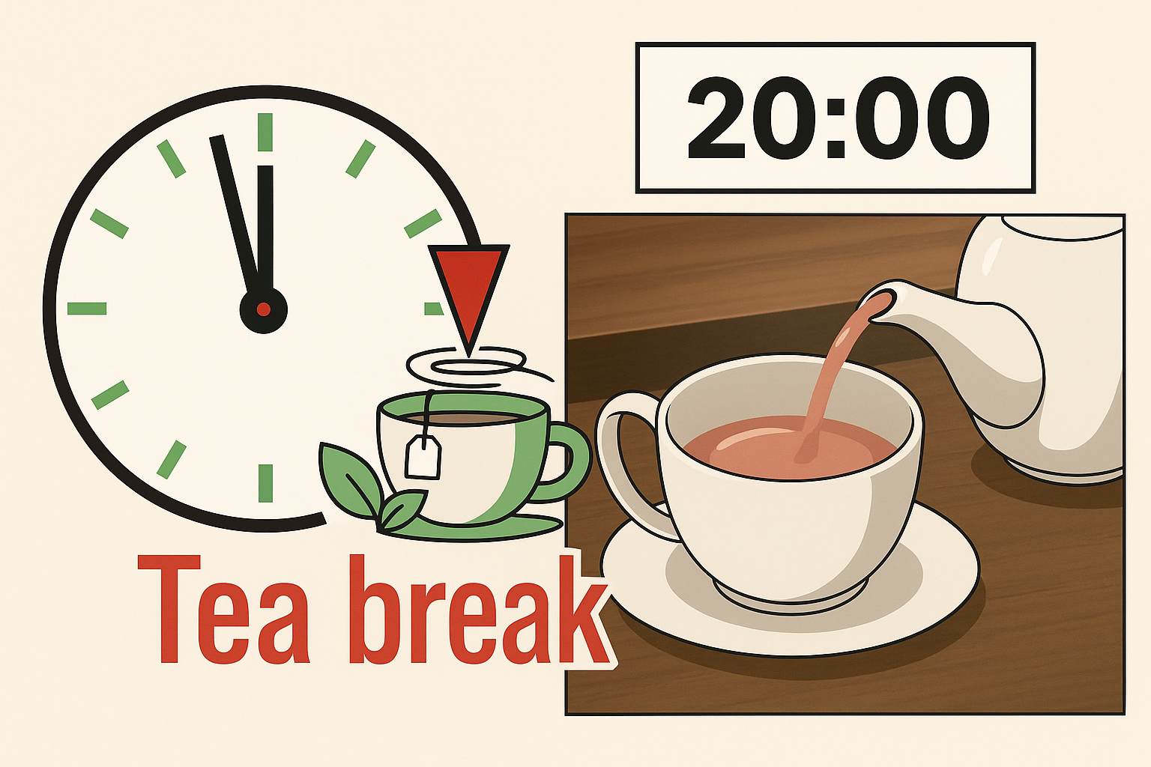

Slide 30
পঞ্চম অধিবেশনে সবাইকে
স্বাগতম
মানিক স্যার , খলিশাটোলা জিপিএস

Slide 31
এই অধিবেশন শেষে:
১ম -৫ম শ্রেণির গণিত বিষয়ের শিক্ষার্থীর শিখন অবস্থান যাচাই ও রেকর্ড সংরক্ষণ নিয়মাবলী সম্পর্কে জানতে পারবেন।
দলীয় কাজ ও পাঠ পর্যবেক্ষণের মাধ্যমে বিস্তারিত জানতে
ও বুঝতে পারবেন।
মানিক স্যার , খলিশাটোলা জিপিএস

Slide 32
প্রাথমিক গণিত ডায়াগনস্টিক/বেইসলাইন
মূল্যায়ন নির্দেশিকা-২০২৫
মানিক স্যার , খলিশাটোলা জিপিএস

Slide 33
শিক্ষার্থীদের প্রাথমিক গণিত বিষয়ের বর্তমান শিখন অবস্থা নির্ণয়ের জন্য এই ডায়াগনস্টিক/বেইসলাইন মূল্যায়ন। বেইসলাইন মূল্যায়নের উদ্দেশ্যে শিক্ষার্থীদের সাথে সহজ সম্পর্ক তৈরি করে একজন একজন করে শিক্ষার্থীকে কাছে এনে (One to one approch) আলাদাভাবে মূল্যায়ন করবেন। এ মূল্যায়নের মাধ্যমে বিভিন্ন শ্রেণিতে-
১. সংখ্যা: পড়া, লেখা;
২. সংখ্যা (ছোট, বড়) বলা, স্থানীয় মান;
৩. যোগ, বিয়োগ, গুণ ও ভাগ
৪. গাণিতিক সমস্যা সমাধান;
৫. জ্যামিতি।
মানিক স্যার , খলিশাটোলা জিপিএস

Slide 34
গণিতের উক্ত কয়েকটি বিষয়বস্তুর উপর শিক্ষার্থীদের শিখন অবস্থা মূল্যায়ন করা হবে।
মূল্যায়ন করার জন্য শ্রেণিভিত্তিক প্রশ্নপত্র আছে।
প্রশ্নপত্রে সংখ্যা গণনা, পড়া, লেখা, যোগ-বিয়োগ, গুণ, ভাগ, গাণিতিক সমস্যা সমাধান এবং জ্যামিতি।
মানিক স্যার , খলিশাটোলা জিপিএস

Slide 35

মূল্যায়ন পদ্ধতি:
১। শ্রেণিভিত্তিক অর্জন উপযোগী যোগ্যতা অনুযায়ী প্রদত্ত প্রশ্নপত্র অনুসারে মূল্যায়ন করা হবে। মূল্যায়ন ফলাফল রেইসলাইন তথ্য সংগ্রহ ছক/ফরমেটে লিপিবদ্ধ করবেন।
২। যে শ্রেণিতে মূল্যায়ন করবেন শিক্ষার্থী যদি সে শ্রেণির প্রশ্নপত্র সমাধান করতে না পারে তাহলে তাকে তার পূর্বের শ্রেণির প্রশ্নপত্র দিয়ে মূল্যায়ন করতে হবে। উল্লেখ্য, বছরের শুরুতে/ বর্তমান সিলেবাসের আলোকে মূল্যায়ন করা হলে পূর্বের শ্রেণির যোগ্যতার আলোকে প্রশ্নপত্র তৈরি করে মূল্যায়ন করবেন।
৩। শিক্ষার্থী মূল্যায়নের সময় লক্ষ্য রাখবেন যে, তাদের স্থানীয়মানের ধারণা স্পষ্ট হয়েছে কি না? যেমন- কিছু কিছু শিক্ষার্থী ১০ এর চেয়ে বড় সংখ্যা পড়তে বা লিখতে পারে না কিন্তু হাতে না রেখে যোগ করতে পারে। এর কারণ হচ্ছে তাদের স্থানীয় মানের ধারণা স্পষ্ট নয়। যেমন- ৭৮ এ কয়টি দশ আছে তারা তা বলতে পারে না। কিন্তু,
৩৩ + ৪৬ = ৭৯ এই যোগ অঙ্ক/ সমস্যাটি সমাধান করতে পারে।
মানিক স্যার , খলিশাটোলা জিপিএস

Slide 36
🧩 অধিবেশন: ৩ | চাহিদাভিত্তিক সাব-ক্লাস্টার প্রশিক্ষণ
👥 দলীয় কাজের সময়: ৩০ মিনিট
🔢 শ্রেণি | 📘 বিষয় | 📄 দলীয় কার্যক্রম | 🎯 লক্ষ্য
🌟 ১ম শ্রেণি | গণিত | এসেসমেন্ট টুলস ও রেকর্ড সংরক্ষণ ছক পর্যবেক্ষণ | ডেমো পাঠদানের প্রস্তুতি
🌟 ২য় শ্রেণি | গণিত | এসেসমেন্ট টুলস ও রেকর্ড সংরক্ষণ ছক পর্যবেক্ষণ | ডেমো পাঠদানের প্রস্তুতি
🌟 ৩য় শ্রেণি | গণিত | এসেসমেন্ট টুলস ও রেকর্ড সংরক্ষণ ছক পর্যবেক্ষণ | ডেমো পাঠদানের প্রস্তুতি
🌟 ৪র্থ শ্রেণি | গণিত | এসেসমেন্ট টুলস ও রেকর্ড সংরক্ষণ ছক পর্যবেক্ষণ | ডেমো পাঠদানের প্রস্তুতি
🌟 ৫ম শ্রেণি | গণিত | এসেসমেন্ট টুলস ও রেকর্ড সংরক্ষণ ছক পর্যবেক্ষণ | ডেমো পাঠদানের প্রস্তুতি

Slide 37

দলীয় কাজ উপস্থাপন......
গণিত বিষয়ের ডেমো পাঠ উপস্থাপন ও পর্যালোচনা
সময়ঃ ৪০ মিনিট
মানিক স্যার , খলিশাটোলা জিপিএস

Slide 38


